Slide 1

いかにして自分の夢を実現するか
メジャー流人間力の作り方

Slide 2
講演概要
「第１の視点」 競争社会で戦うために
「第２の視点」 目標設定が人を育てる
「第３の視点」 敗北のメッセージを受けない
「第４の視点」 逆境こそ「チャンス」と思う
「第５の視点」 技術力より人間力を磨け
「第６の視点」 社会に必要とされる人材を育てる
「第７の視点」 一流に成るためには
「第８の視点」 誰もが成功できる、今日から新しい自分になる

Slide 3


「第４の視点」 逆境こそ「チャンス」と思う
・メジャーコーチの最高のアドバイスとは？
・うまくいかなかったらどうするの？
「第８の視点」 誰もが成功できる、今日から新しい自分になる
負の連鎖に陥らない、
強い人間力を持った人を育てるには？

Slide 4
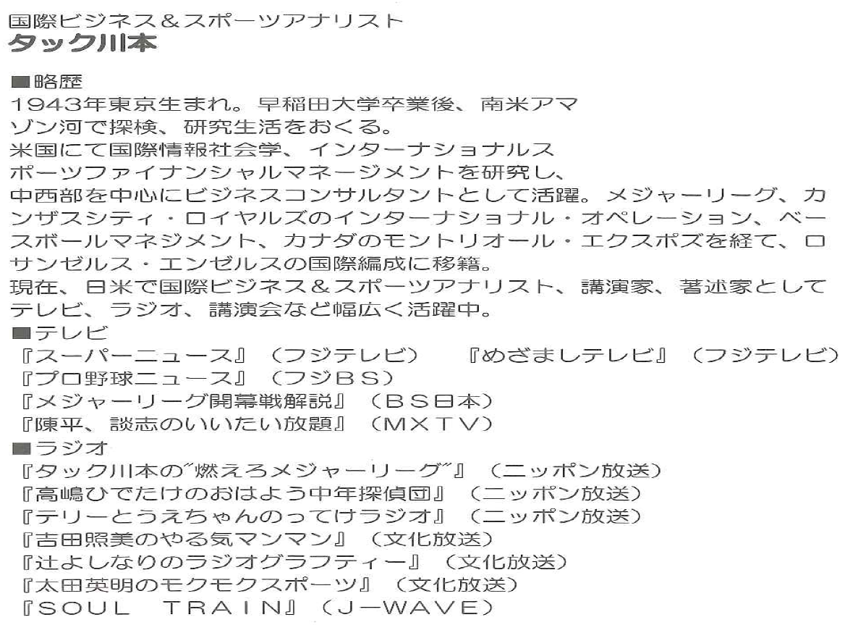
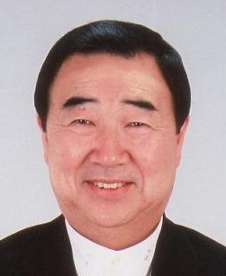
講師紹介

Slide 5

著書
「メジャーリーグ世界制覇の経済学」（講談社）
「メジャーリーグの陰謀」(講談社)
「メジャーリーガーになる本」（すばる舎）
「人生にコールド負けはない」（すばる舎）
「アマゾンインディオの教え」（すばる舎）
「いらない人は一人もいない」（ゴマブックス）
※アマゾンドットコムでベストセラー１位獲得！
「これでメジャーリーグが１００倍愉しくなる」（ゴマブックス）
「大リーグ『悪』の管理学」（祥伝社）
「大リーグ流理解学」（星雲社）
「デーブ大久保とタック川本のＢＯＯＢＯＯメジャー」（学研）
「新庄が『４番』を打った理由 メジャーリーグの商売術」（朝日新聞社）
「メジャー流ビジネス成功鉄則」（中央公論新社）
「ここがへんだよ日本のプロ野球」（廣済堂）
「メジャーリーグ流、組織と人の活かし方」（東洋経済新報社講演録）
「メジャーリーグの夢舞台」（日刊スポーツ出版社）
「正しいメジャーリーグの楽しみ方」（Ａngel Ｐress）
「メジャーリーガーになる！」（ゼット株式会社）
「アマゾン、インディオの教え」（Ｐampas Ｐublishing Ｃo 韓国版）
「人生にコールド負けはない２」（総合物流出版）
「プロは反省するな！」（東洋経済新報社）

